Slide 1

Iššūkiai šiuolaikiniam mokytojui:
ŠMPF administruojamos programos/projektai
Bačkonys
2015-10-22
Daiva Šutinytė
daiva.sutinyte@smpf.lt

Slide 2


INICIATYVOS MOKYKLOMS
Erasmus+
  Comenius
  eTwinning
  Erasmus mokykloms
  Euroguidance
  Europass
NordPLus
ESF TAPK

Slide 3

EK BIUDŽETAS, EUR

Slide 4
Mokymosi visą gyvenimą programos patirtis
 | 2010 m. | 2011 m. | 2012 m. | 2013 m.
Alytaus apskritis | 0 | 0 | 1 | 0
Kauno apskritis | 3 | 2 | 2 | 4
Klaipėdos apskritis | 0 | 1 | 3 | 0
Marijampolės apskritis | 0 | 0 | 0 | 0
Panevėžio apskritis | 0 | 1 | 1 | 0
Šiaulių apskritis | 2 | 0 | 2 | 1
Tauragės apskritis | 0 | 0 | 0 | 0
Telšių apskritis | 0 | 0 | 1 | 0
Utenos apskritis | 0 | 1 | 0 | 1
Vilniaus apskritis | 2 | 1 | 0 | 1
Iš viso: | 7 | 6 | 10 | 7
 | 2010 m. | 2011 m. | 2012 m. | 2013 m.
Alytaus apskritis | 8 | 8 | 6 | 4
Kauno apskritis | 25 | 25 | 21 | 19
Klaipėdos apskritis | 15 | 24 | 31 | 27
Marijampolės apskritis | 3 | 2 | 11 | 4
Panevėžio apskritis | 18 | 14 | 14 | 12
Šiaulių apskritis | 18 | 12 | 18 | 18
Tauragės apskritis | 1 | 2 | 3 | 1
Telšių apskritis | 3 | 6 | 5 | 6
Utenos apskritis | 7 | 8 | 3 | 3
Vilniaus apskritis | 19 | 26 | 26 | 26
Iš viso: | 117 | 127 | 138 | 120
Comenius kvalifikacijos tobulinimo finansuotos paraiškos (individualus mobilumas)
Comenius dvišalės partnerystės projektai

Slide 5
Mokymosi visą gyvenimą programos patirtis
 | 2010 m. | 2011 m. | 2012 m. | 2013 m.
Alytaus apskritis | 5 | 5 | 7 | 5
Kauno apskritis | 14 | 21 | 15 | 19
Klaipėdos apskritis | 9 | 7 | 10 | 11
Marijampolės apskritis | 6 | 3 | 10 | 4
Panevėžio apskritis | 4 | 6 | 7 | 6
Šiaulių apskritis | 17 | 29 | 8 | 18
Tauragės apskritis | 3 | 1 | 5 | 3
Telšių apskritis | 3 | 3 | 4 | 6
Utenos apskritis | 7 | 3 | 3 | 4
Vilniaus apskritis | 21 | 13 | 28 | 13
Iš viso: | 89 | 91 | 97 | 89
 | 2010 m. | 2011 m. | 2012 m. | 2013 m.
Alytaus apskritis | 1 | 1 | 1 | 0
Kauno apskritis | 2 | 1 | 1 | 0
Klaipėdos apskritis | 0 | 0 | 3 | 1
Marijampolės apskritis | 0 | 0 | 0 | 0
Panevėžio apskritis | 0 | 2 | 1 | 1
Šiaulių apskritis | 0 | 0 | 0 | 1
Tauragės apskritis | 0 | 1 | 0 | 1
Telšių apskritis | 0 | 0 | 0 | 0
Utenos apskritis | 0 | 1 | 0 | 1
Vilniaus apskritis | 0 | 1 | 0 | 2
Iš viso: | 3 | 7 | 6 | 7
Comenius Regio partnerystės projektai. Projektus įgyvendino savivaldybių švietimo skyriai.
Comenius daugiašalės partnerystės projektai

Slide 6

Erasmus+
Švietimo programos
(2007-2013)
Viena integruota programa
(2014-2020)
Grundtvig
Erasmus
Leonardo
Comenius
Tarptautinės aukštojo
Mokslo programos:
Erasmus Mundus,
Tempus,
Alfa, Edulink
Mokymosi visą
gyvenimą programa
1 veiksmas
Asmenų mobilumas mokymosi tikslais
2 veiksmas
Strateginis
Bendradarbia-vimas, inovacijų kūrimas
3 veiksmas
Švietimo politikos reformos
Programa
“Veiklus jaunimas”
Papildomos veiklos:
Jean Monnet
Sportas

Slide 7

Erasmus+
2014-2020 m. biudžetas
14,7 mld. eurų
40 % aukštajam mokslui;
22 % profesiniam mokymui;
15 % mokykliniam ugdymui;
6 % suaugusiųjų švietimui;
8 % jaunimui;
1,8 % Jean Monnet;
1,8% sportui.

Slide 8
Lietuvai skirtas EK E+ biudžetas,
EUR

Slide 9

Erasmus+ 1 pagrindinis veiksmas
Asmenų mobilumas mokymosi tikslais
Mokyklinio ugdymo įstaigų personalas;
Jauni žmonės ir jaunimo darbuotojai.
Nuo 2015 m. gali dalyvauti savivaldybių švietimo skyriai:
Nacionalinis konsorciumas;
Ne mažiau kaip 3 nariai;
Ryšys tarp konsorciumo koordinatoriaus ir narių.
Teikia tik institucija, dalyviai: personalas, projekto trukmė: 1 arba 2 metai, minimalus partnerių skaičius: 2 partneriai iš 2 šalių, vienas kvietimas teikti paraiškas per metus, finansavimas – iki 100 proc. planuojamų išlaidų pagal normas, taikoma ir ikimokyklinio ugdymo įstaigoms

Slide 10
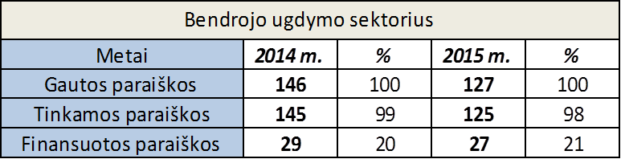
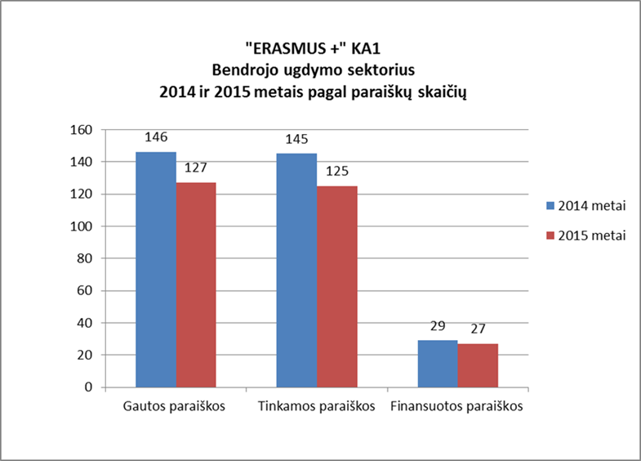
Paraiškų apžvalga
.

Slide 11
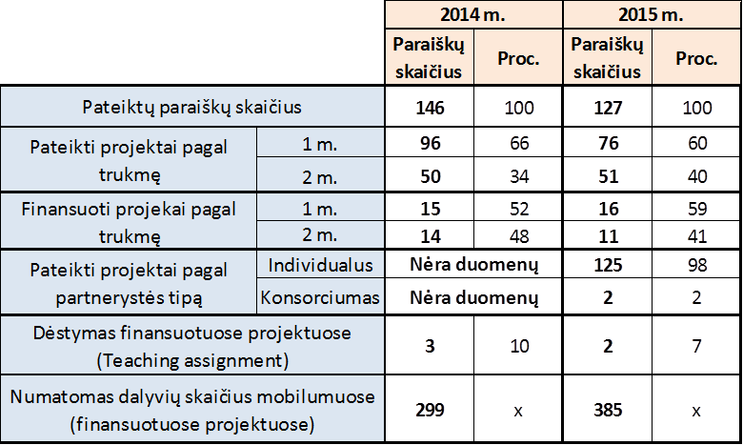
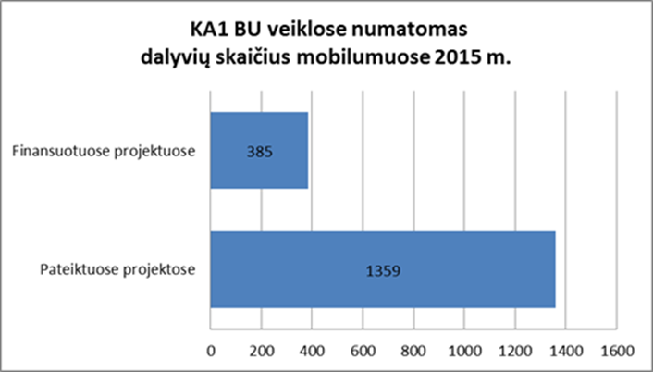
Paraiškų apžvalga

Slide 12
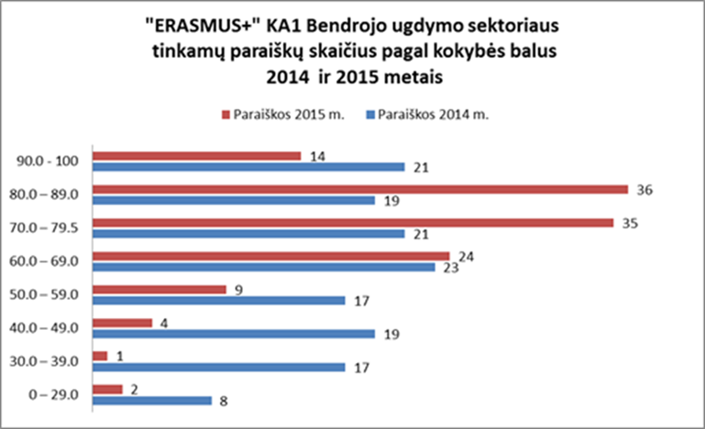
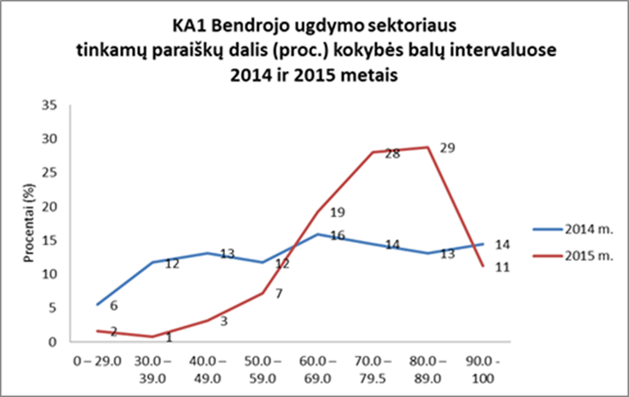
Paraiškų kokybė

Slide 13
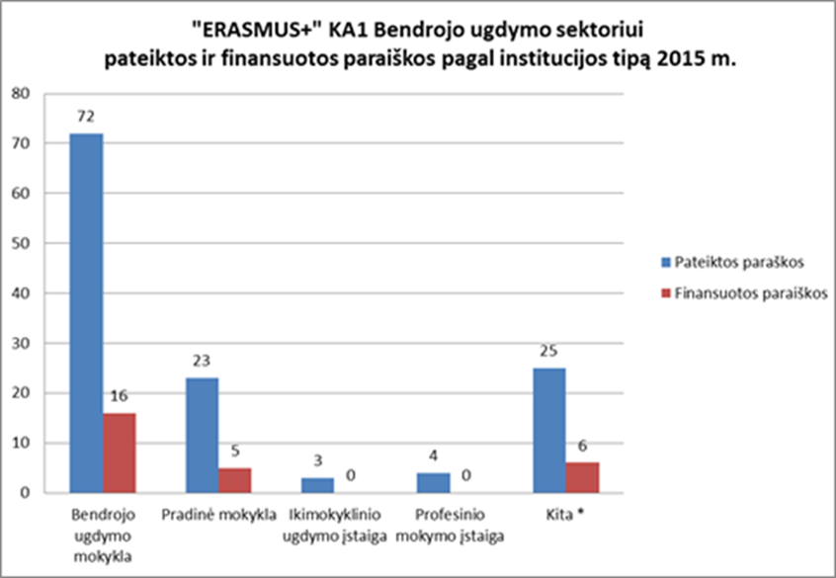
Paraiškas teikiančių institucijų tipai

Slide 14
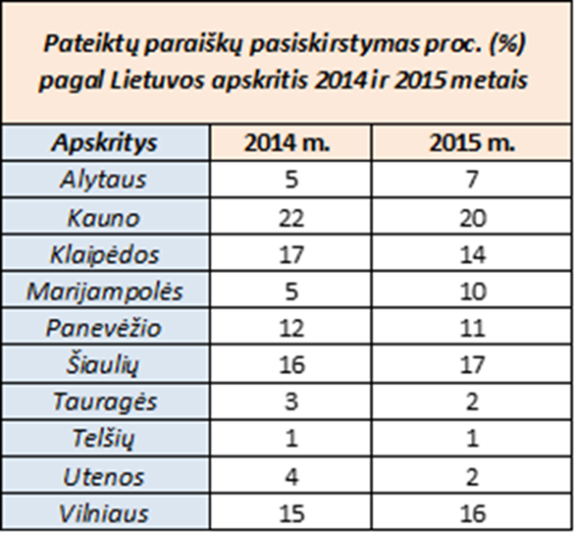
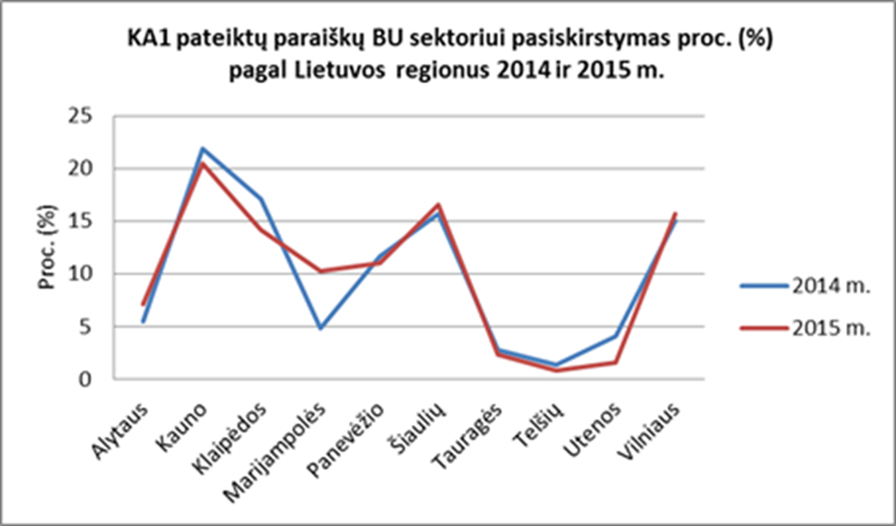
Paraiškų pasiskirstymas pagal
Lietuvos apskritis

Slide 15
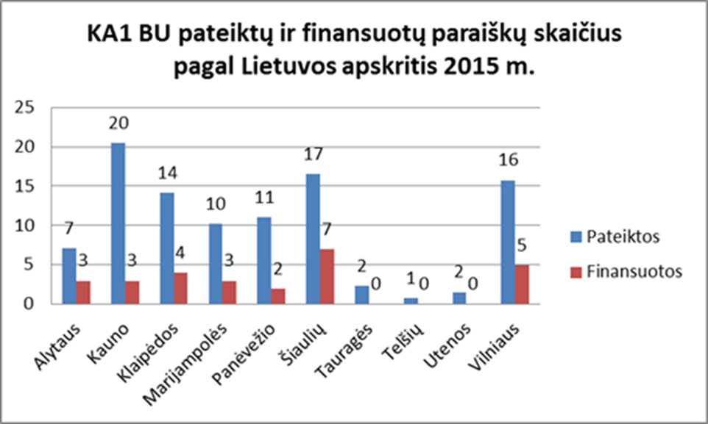
Projektų pasiskirstymas pagal
Lietuvos apskritis
.

Slide 16
Erasmus+ 2 pagrindinis veiksmas
Strateginės partnerystės
Daugiašaliai projektai
skatinantys aktyvų švietimo ir mokslo institucijų, įmonių, pilietinės visuomenės organizacijų, valdžios institucijų bendradarbiavimą įvairiuose ekonominiuose sektoriuose
siekiant kurti inovacines aukštos kokybės mokymo ir mokymosi praktikas
skatinti institucijų modernizavimą ir naujoves visuomenėje
Paraiškos teikėjas: tik institucija, dalyviai: besimokantieji ir personalas, projekto trukmė: 2 arba 3 metai, minimalus partnerių skaičius: 3 partneriai iš 3 šalių (išimtis mokykliniam ugdymui), vienas kvietimas teikti paraiškas per metus, finansavimas – iki 100 proc. planuojamų išlaidų pagal normas, išskyrus išimtines išlaidas (Exceptional costs) – 75 proc.

Slide 17
Erasmus+ 2 pagrindinis veiksmas
Strateginės partnerystės
Mokyklinis ugdymas
Partnerystę sudaro mažiausiai 3 institucijos iš 3 skirtingų šalių.
Dvišaliai projektai galimi:
1. mokyklinio ugdymo institucijos;
2. vietos/regioninės valdžios švietimo srityje (ex. Regio):
- bent viena mokykla;
- vietos organizacija, susijusi su projekto tema.

Slide 18
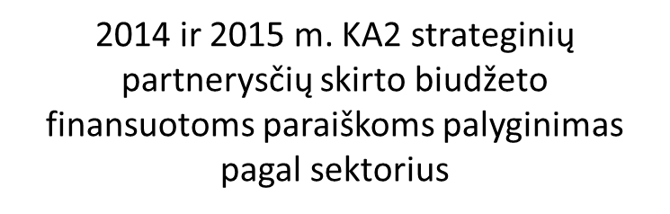
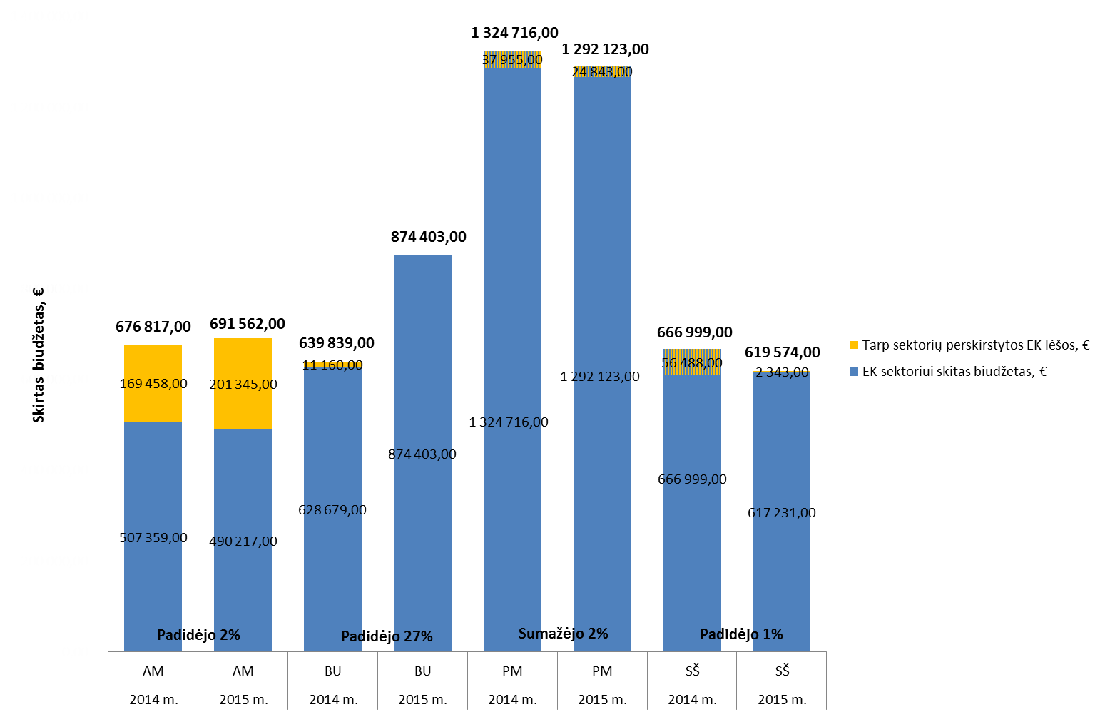

Slide 19
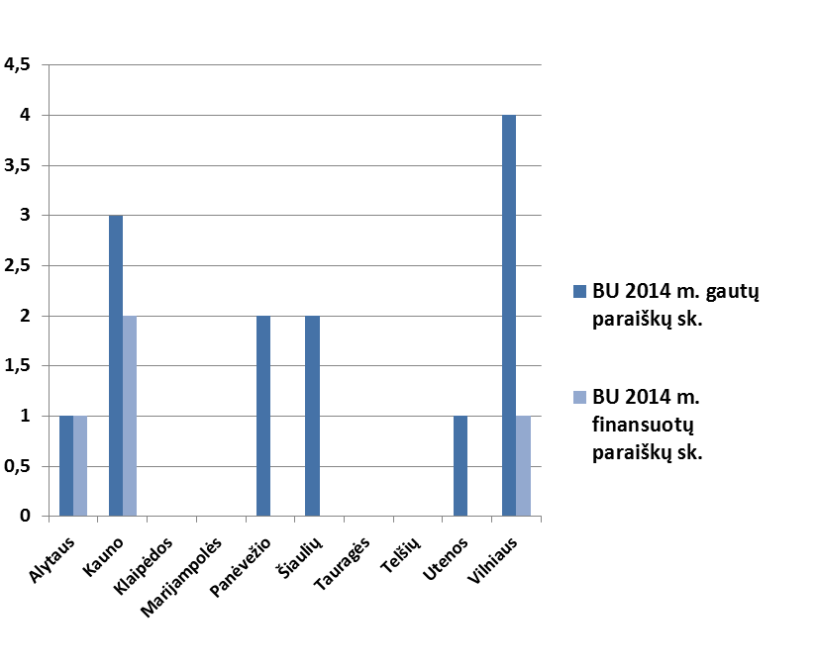
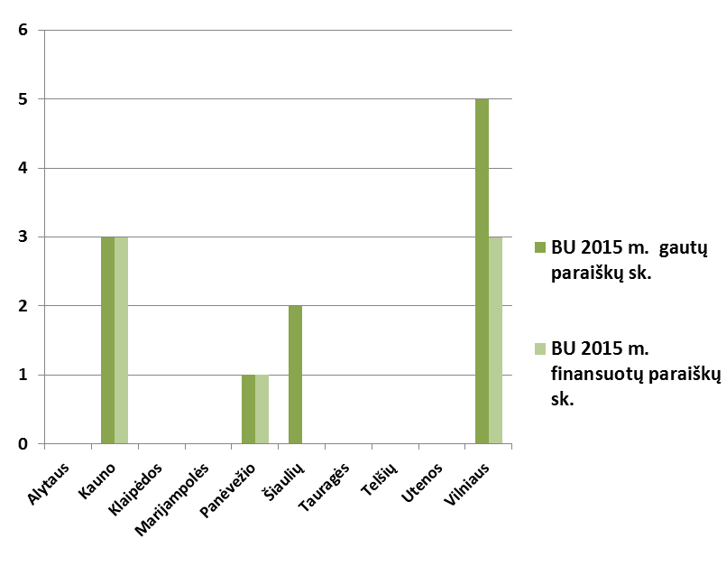
2014 ir 2015 m. KA2 strateginių partnerysčių
BU sektoriaus gautos ir finansuotos paraiškos pagal apskritis

Slide 20
2014 ir 2015 m. KA2 strateginių partnerysčių projektuose dalyvaujančių švietimo ir mokslo institucijų tipų skaičiaus palyginimas su visu tokio tipo institucijų skaičiumi

Slide 21

Nordplus
Šiaurės ministrų tarybos programa, skirta Šiaurės ir Baltijos šalių bendradarbiavimui švietimo srityje.

Slide 22
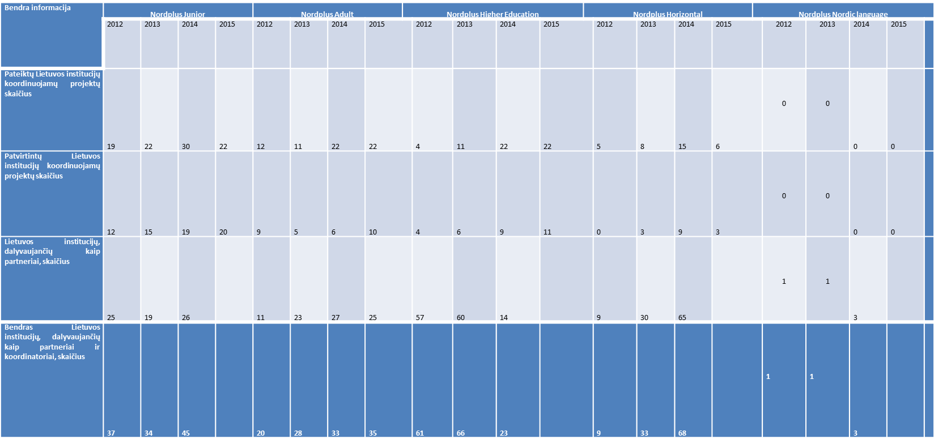
2012-2015 m. Bendrosios Nordplus programos kvietimų teikti paraiškas rezultatai
.

Slide 23
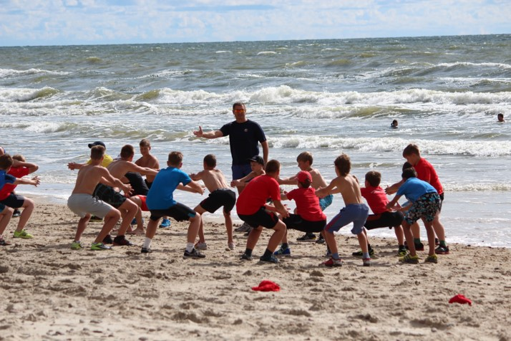

ESF „Neformaliojo švietimo paslaugų rėmimo sistemos sukūrimas savivaldybėse“
Neformaliojo švietimo programų įgyvendinimas stacionariose vaikų vasaros poilsio stovyklose
Neformaliojo vaikų švietimo programų įgyvendinimas Lietuvos savivaldybėse (institucijose), taikant neformaliojo ugdymo metodus
Neformaliojo švietimo paslaugų tiekėjų (mokytojų) mokymai
Pilietinio ir tautinio neformaliojo vaikų švietimo programų įgyvendinimas savivaldybėse
Mokymosi visą gyvenimą švietimo sistemos administratorių mokymai
Viešinimas
Administravimas
Iš viso 14.110.485 Lt (3 pratęsimai)
2010-2015

Slide 24

DĖKOJU UŽ DĖMESĮ
WWW.SMPF.LT
WWW.ERASMUS-PLIUS.LT
WWW.TAPK.LT

